Slide 1
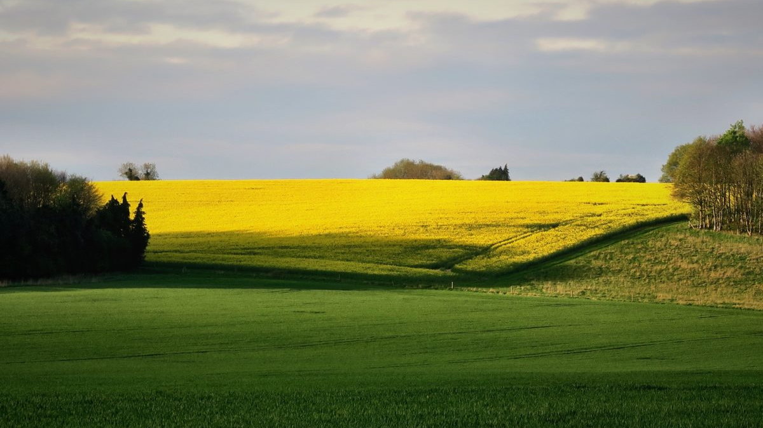
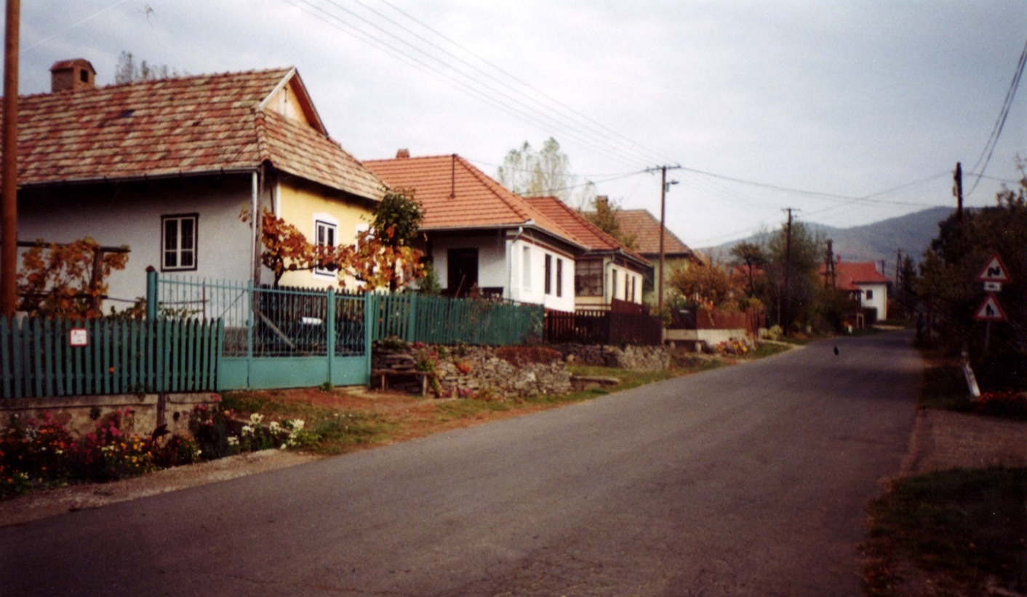
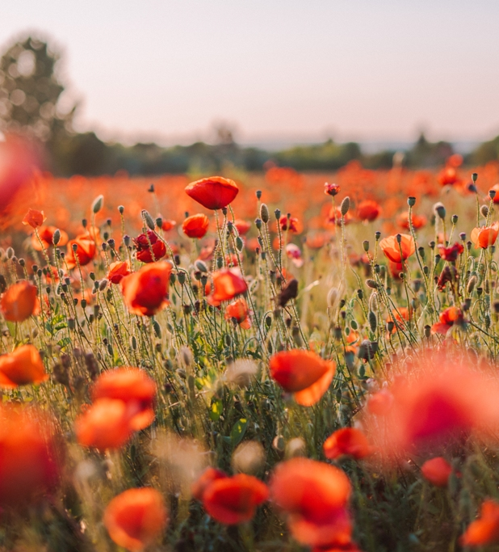
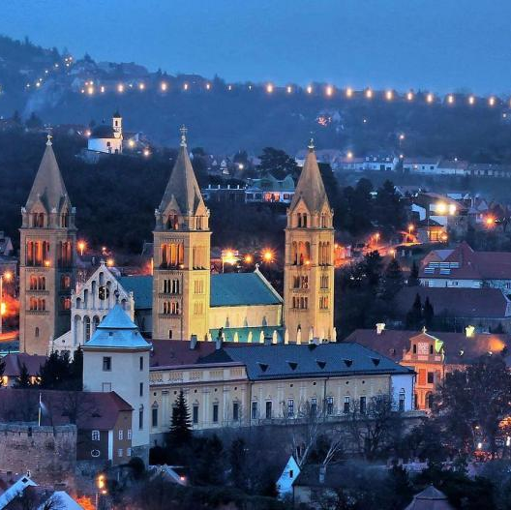
A tájak újragondolása
A Balaton jövőjéről

Slide 2
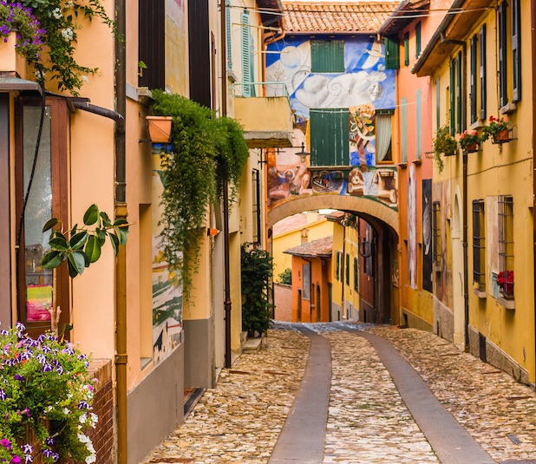
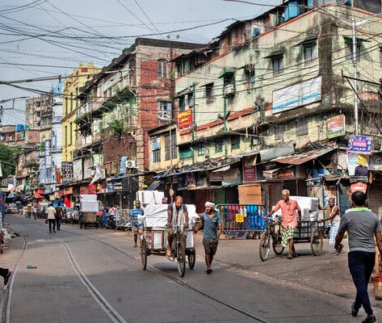
Mi jut eszünkbe a tájról?
Petőfi Sándor
Az Alföld
Lenn az alföld tengersík vidékin Ott vagyok honn, ott az én világom Börtönéből szabadúlt sas lelkem, Ha a rónák végtelenjét látom.
,,Természet és ember egymástól függ, együtt kell foglalkoznunk velük.”

Slide 3
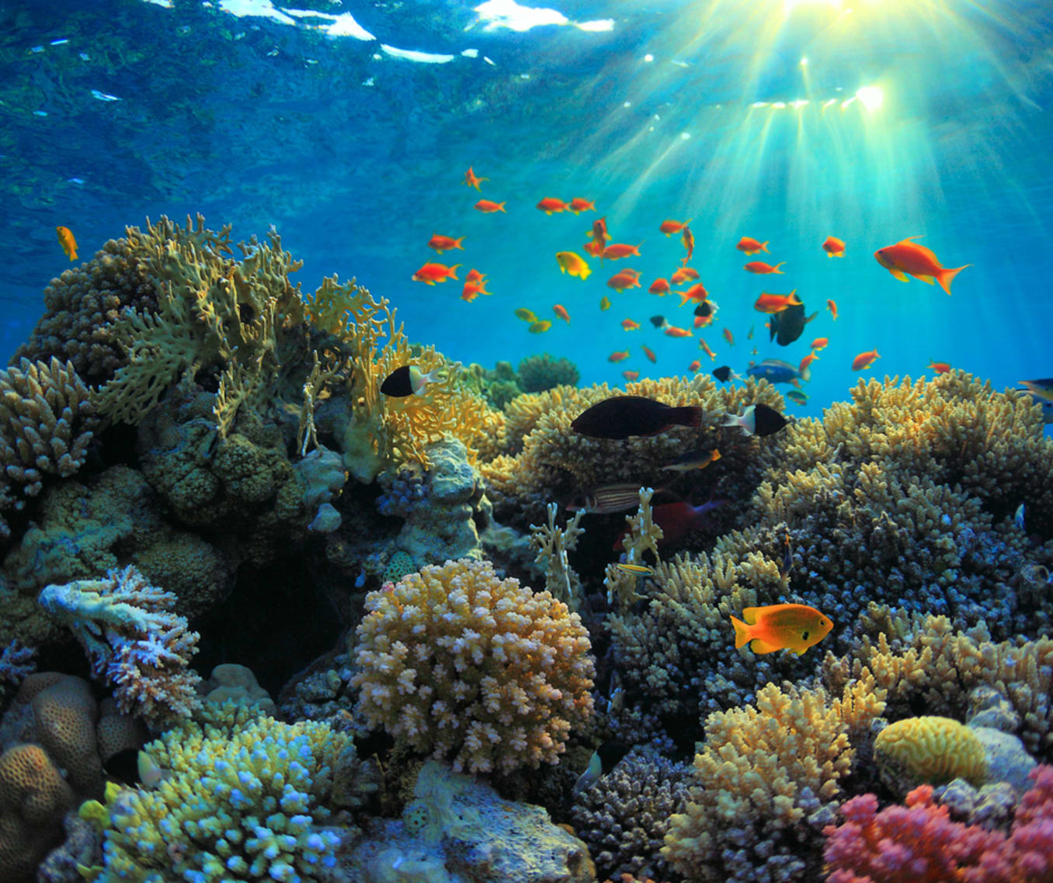
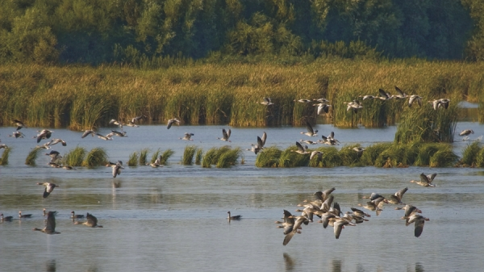
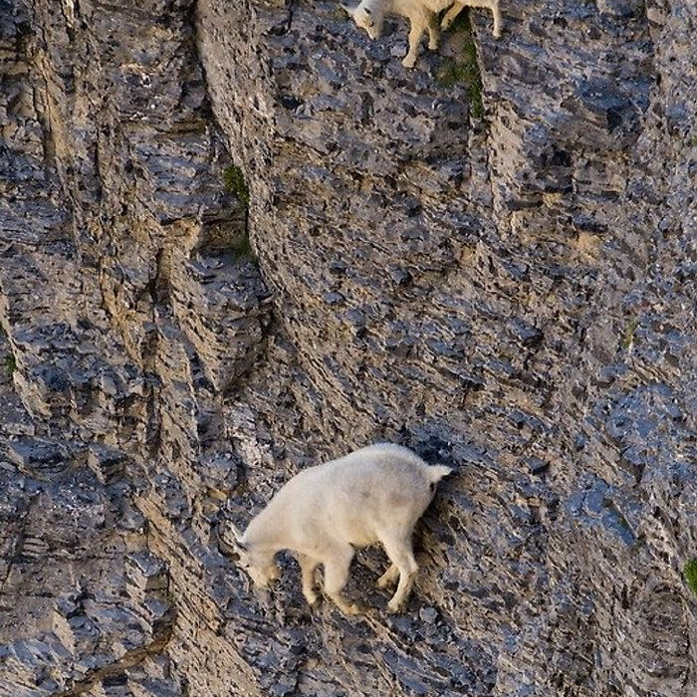
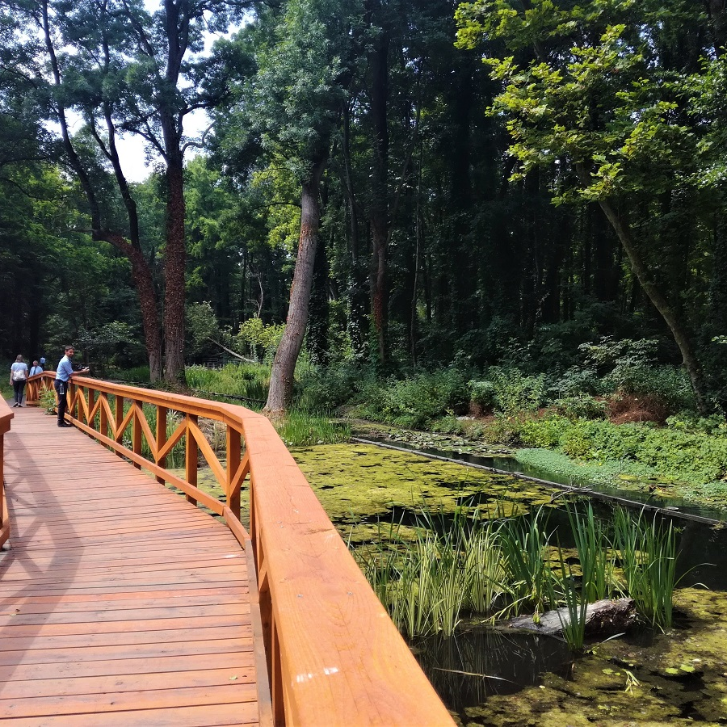
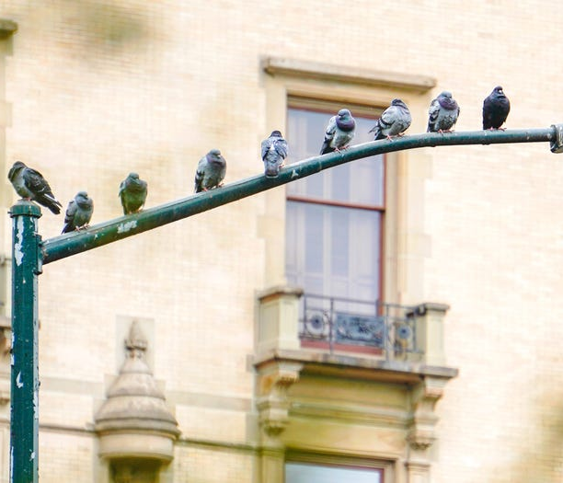
Miből áll a táj?
Ökoszisztéma szolgáltatások
Támogató | Ellátó | Szabályozó | Kulturális
Talajképzés fotoszintézis | Nyersanyag táplálék | Víz és levegő tisztítása | Nevelés üdülés

Slide 4
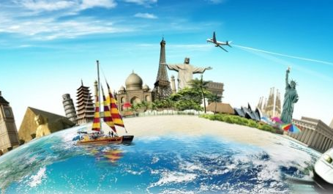
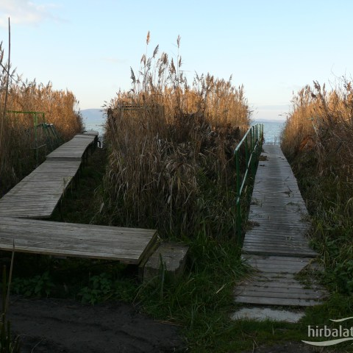
A Balaton és a turizmus

Slide 5
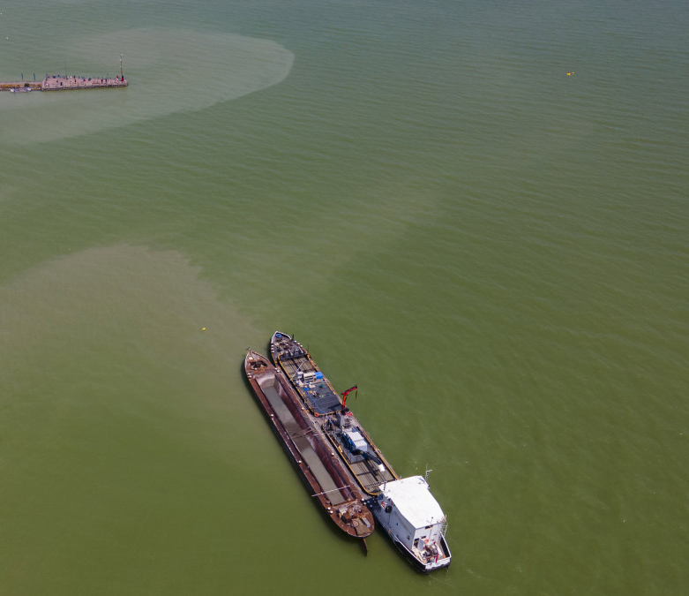
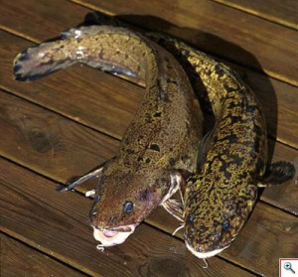
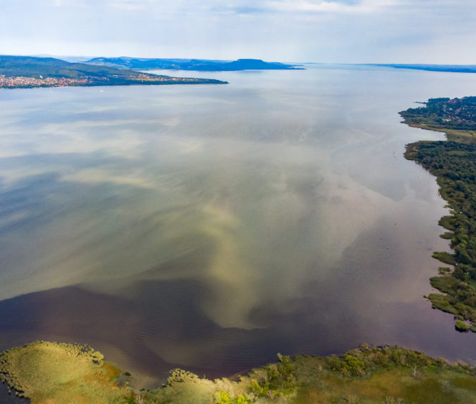
A Balaton jövője
A Balaton konzerválása mellett különböző prognózisokról hallhatunk a tó jövőjével kapcsolatban, amelyeket nem szabad figyelmen kívül hagynunk. Számos veszély fenyegeti vizünket, melyet kellő odafigyeléssel mérsékelhetünk, megállíthatunk.

Slide 6
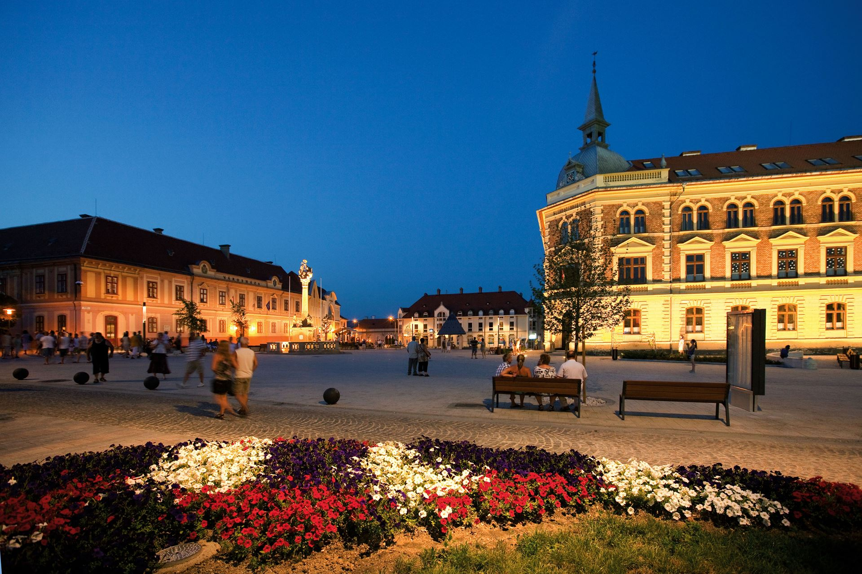
Köszönjük a figyelmet!

Slide 7
Források:
Mi jut eszünkbe a tájról?
Idézet:
https://www.youtube.com/watch?v=ivpPDf-v-po
Petőfi-Alföld
Erdők:
https://www.google.com/url?sa=i&url=http%3A%2F%2Fujszo.com%2Ferdo&psig=AOvVaw0cBiN7NwV4ImDmuoT2_QkA&ust=1647180272678000&source=images&cd=vfe&ved=0CAsQjRxqFwoTCKDc_-rewPYCFQAAAAAdAAAAABAD
Mezők:
https://www.google.com/url?sa=i&url=https%3A%2F%2Fwww.ourbelovedstories.com%2Fpipacsmezo-erden%2F&psig=AOvVaw3srT0jpiCzcF72m2P4PKRL&ust=1647180316744000&source=images&cd=vfe&ved=0CAsQjRxqFwoTCPDLnoDfwPYCFQAAAAAdAAAAABAD
Szántó:
https://www.google.com/url?sa=i&url=https%3A%2F%2Fpixnio.com%2Fhu%2Ftajak%2Fhegy%2Fszantofold-mezogazdasag-fa-taj-fu-termeszet-videk&psig=AOvVaw1cVLVNh457et1Er6qXZ3BB&ust=1647180342520000&source=images&cd=vfe&ved=0CAsQjRxqFwoTCKjtyozfwPYCFQAAAAAdAAAAABAD
Falu:
https://www.google.com/url?sa=i&url=https%3A%2F%2Ftudasbazis.sulinet.hu%2Fhu%2Ftermeszettudomanyok%2Ftermeszetismeret%2Fember-a-termeszetben-5-osztaly%2Fbarangolas-a-kornyezetunkben%2Fa-falu-szerkezeti-egysegeinek-eltero-feladatai&psig=AOvVaw2W_AgKqrLg50FtFibjQjCd&ust=1647180366493000&source=images&cd=vfe&ved=0CAsQjRxqFwoTCLjp1p_fwPYCFQAAAAAdAAAAABAD
Pécs:
https://www.google.com/url?sa=i&url=https%3A%2F%2Finternational.pte.hu%2Fgallery%2Fpecs&psig=AOvVaw3yu84an5QjAxnzt1Wearst&ust=1647180403269000&source=images&cd=vfe&ved=0CAsQjRxqFwoTCLjUtqzfwPYCFQAAAAAdAAAAABAJ
Indiai város: https://www.google.com/url?sa=i&url=https%3A%2F%2Fwww.nytimes.com%2F2021%2F08%2F31%2Fbusiness%2Feconomy%2Findia-economy-covid.html&psig=AOvVaw06Nhj7mOftKJZDy_ned8OO&ust=1647180486925000&source=images&cd=vfe&ved=0CAsQjRxqFwoTCKjzj5zgwPYCFQAAAAAdAAAAABAD
Olasz város:
https://www.google.com/url?sa=i&url=https%3A%2F%2Fwww.touropia.com%2Fsmall-towns-in-italy%2F&psig=AOvVaw1B8DLSRWAVwmNeKbk_17gV&ust=1647180738809000&source=images&cd=vfe&ved=0CAsQjRxqFwoTCKC6hcvgwPYCFQAAAAAdAAAAABAD
Angol város:
https://www.google.com/url?sa=i&url=https%3A%2F%2Fwww.planetware.com%2Fengland%2Ftop-rated-small-towns-in-england-eng-1-30.htm&psig=AOvVaw3SPU6ozSOosxSwHL5VEh5Y&ust=1647180828978000&source=images&cd=vfe&ved=0CAsQjRxqFwoTCJCDqfTgwPYCFQAAAAAdAAAAABAD
Mi a táj?
Idézet:
https://www.youtube.com/watch?v=5Sn-oi0cNFU
Infó:
https://www.youtube.com/watch?v=Lo8nHAbQvVI&t=81s
Kis-Balaton:
https://www.google.com/url?sa=i&url=https%3A%2F%2Fsokszinuvidek.24.hu%2Fviragzo-videkunk%2F2021%2F10%2F13%2Fkis-balaton-kanyavari-sziget-fotok-borbely-krisztian-ambient-lights%2F&psig=AOvVaw2YYkNHaYGZT55v8fSXULN_&ust=1647182676735000&source=images&cd=vfe&ved=0CAsQjRxqFwoTCID3kLPowPYCFQAAAAAdAAAAABAD
Van Gogh-Csillagos éj:
https://www.google.com/url?sa=i&url=https%3A%2F%2Fafuzet.hu%2Fa-vilag-leghiresebb-festmenyei-csillagos-ej%2F&psig=AOvVaw3--Le3-wa9o1gVeQwvFow2&ust=1647183064657000&source=images&cd=vfe&ved=0CAsQjRxqFwoTCOjc_p3pwPYCFQAAAAAdAAAAABAE
Winslow Homer-Gloucester Harbor: https://www.google.com/url?sa=i&url=https%3A%2F%2Fcommons.wikimedia.org%2Fwiki%2FFile%3AGloucester_Harbor_Winslow_Homer_1873.jpeg&psig=AOvVaw2h_xj2sYHDweYHmTSqQHHw&ust=1647183210971000&source=images&cd=vfe&ved=0CAsQjRxqFwoTCOCZzejpwPYCHFQAAAAAdAAAAABAD

Slide 8
Források:
Miből áll a táj?
Infó:
https://www.youtube.com/watch?v=Lo8nHAbQvVI&t=81s
Korallzátony: https://www.google.com/url?sa=i&url=https%3A%2F%2Fwww.masterstudies.com%2Farticle%2Fhow-students-are-helping-to-save-coral-reefs%2F&psig=AOvVaw1xJ7PEhh63F2smnuvznyE9&ust=1647354165017000&source=images&cd=vfe&ved=0CAsQjRxqFwoTCIj31MrnxfYCFQAAAAAdAAAAABAD
Fertő-tó: https://www.google.com/url?sa=i&url=https%3A%2F%2Ferdeiprogramok.hu%2Fesemenyek%2Fhajnali-madarles-a-ferto-szikes-tavainal%2F&psig=AOvVaw3jel94OWeutkoXt46-AvN7&ust=1647354302467000&source=images&cd=vfe&ved=0CAsQjRxqFwoTCOiuzpnnxfYCFQAAAAAdAAAAABAj
Hévíz: https://www.google.com/url?sa=i&url=https%3A%2F%2Fwww.heviz.hu%2Fhu%2Fhirek%2Fhir%2Ftavirozsa-tanosvenyt-lombkorona-kilatot-akadalymentes-erdei-setanyt-es-palloosvenyt-is-avattak-hevizen&psig=AOvVaw1r1x16nD95pP-RKsovzcva&ust=1647354596826000&source=images&cd=vfe&ved=0CAsQjRxqFwoTCLirv6voxfYCFQAAAAAdAAAAABAJ
Kecskék:https://www.google.com/url?sa=i&url=https%3A%2F%2Fkuffer.hu%2F22-elkepeszto-foto-ami-megmutatja-hogy-a-kecskek-barhova-kepesek-felmaszni%2F&psig=AOvVaw3Ny-InePxGbMUj-AqLRynU&ust=1647355189737000&source=images&cd=vfe&ved=0CAsQjRxqFwoTCJjwi8fqxfYCFQAAAAAdAAAAABAD
Galambok:https://www.google.com/url?sa=i&url=https%3A%2F%2Fwww.insider.com%2Fwhy-birds-are-singing-more-amid-pandemic-according-to-researchers-2021-3&psig=AOvVaw0DOMXJD0ft7vZ6hxhn6Psi&ust=1647355321496000&source=images&cd=vfe&ved=0CAsQjRxqFwoTCOjCjIXrxfYCFQAAAAAdAAAAABAD
A Balaton és a turizmus
Infó:
https://www.youtube.com/watch?v=Lo8nHAbQvVI&t=81s
Balaton:
https://www.google.com/url?sa=i&url=https%3A%2F%2Folkt.net%2Fmar-hozza-is-fogtak-a-balaton-bebetonozasahoz-2%2F&psig=AOvVaw0xT0npBmGeDTSWAsva8MgU&ust=1647706388815000&source=images&cd=vfe&ved=0CAsQjRxqFwoTCKjwmu2G0PYCFQAAAAAdAAAAABAD
Turizmus:
https://www.google.com/url?sa=i&url=https%3A%2F%2Fturizmus.com%2Fdesztinaciok%2Fa-kihivasok-ellenere-is-bovul-a-nemzetkozi-turizmus-1138700&psig=AOvVaw0rB2ny06HeJlywQrRvIbjE&ust=1647706552611000&source=images&cd=vfe&ved=0CAsQjRxqFwoTCKCH1bSH0PYCFQAAAAAdAAAAABAD
Stég:
https://www.google.com/url?sa=i&url=https%3A%2F%2Fwww.hirbalaton.hu%2Fmeg-mindig-nem-ertik-az-emberek-mi-a-tet-ujabb-balatoni-nadirtasok-nadkarositasok%2F&psig=AOvVaw0cQkrDez1bEGVSxb1dhOx7&ust=1647706599238000&source=images&cd=vfe&ved=0CAsQjRxqFwoTCKCZk8iH0PYCFQAAAAAdAAAAABBR
Strand:
https://www.google.com/url?sa=i&url=https%3A%2F%2Fwww.termalfurdo.hu%2Ffurdozes%2Fbalatoni-strandok-kiderult-hova-erdemes-menni-4023&psig=AOvVaw3gYbr6B8KLBSFURJv6r_84&ust=1647706765361000&source=images&cd=vfe&ved=0CAsQjRxqFwoTCJix7aCI0PYCFQAAAAAdAAAAABAD
A vidékfejlesztés szabályai
Infó:
https://www.youtube.com/watch?v=Lo8nHAbQvVI&t=81s
Szőlő: https://www.google.com/url?sa=i&url=https%3A%2F%2Fcsodalatosbalaton.hu%2Fhirek%2Fbor-gasztronomia%2Fgyorgykovacs-imre-nagy-somloi-furmint-magyar-bor-nagydij-2018%2F&psig=AOvVaw08k8Hny0Yhw2J71L1aV8aH&ust=1647800875793000&source=images&cd=vfe&ved=0CAsQjRxqFwoTCKD-n-Xm0vYCFQAAAAAdAAAAABAD
Borospince: https://www.google.com/url?sa=i&url=https%3A%2F%2Fwww.utazzitthon.hu%2Flatnivalo%2Fbalaton%3Flatnivalotipus%3Dborpince&psig=AOvVaw2l-496hB2rFIZQ9mCIVN9r&ust=1647800942269000&source=images&cd=vfe&ved=0CAsQjRxqFwoTCIDdk4Xn0vYCFQAAAAAdAAAAABAD
Levendula: https://www.google.com/url?sa=i&url=https%3A%2F%2Fwww.termalfurdo.hu%2Fprogram%2Ftihanyi-levendulafesztival-10&psig=AOvVaw3QxaxwZtbS5Ha9krc0mPMj&ust=1647801069062000&source=images&cd=vfe&ved=0CAsQjRxqFwoTCLjpub_n0vYCFQAAAAAdAAAAABAg
A Balaton jövője
Kotróhajó: https://www.google.com/url?sa=i&url=https%3A%2F%2Finfostart.hu%2Fbelfold%2F2020%2F07%2F24%2Fbalatoni-algapanik-ujabb-kotrohajot-kellett-bevetni&psig=AOvVaw0WSHkTWrB9cBsAxyVZoy19&ust=1647892124022000&source=images&cd=vfe&ved=0CAsQjRxqFwoTCIDI4tm61fYCFQAAAAAdAAAAABAD
Menyhal:
https://www.google.com/url?sa=i&url=https%3A%2F%2Fhorgaszok.eoldal.hu%2Fcikkek%2Fmenyhal-horgaszata.html&psig=AOvVaw1s4DQKMS37Jlqc2lu2UxGd&ust=1647892598621000&source=images&cd=vfe&ved=0CAsQjRxqFwoTCMDjib281fYCFQAAAAAdAAAAABAJ
Kiszáradt Balaton: https://www.google.com/url?sa=i&url=https%3A%2F%2Ffemina.hu%2Futazas%2Fbalaton_kiszarad%2F&psig=AOvVaw0Ck06TkTRrTu4ztqi_6osT&ust=1647892292418000&source=images&cd=vfe&ved=0CAsQjRxqFwoTCPDlv6y71fYCFQAAAAAdAAAAABAN
Algavirágzás: https://www.google.com/url?sa=i&url=https%3A%2F%2Fsokszinuvidek.24.hu%2Fmozaik%2F2020%2F07%2F15%2Fbalaton-algasodas-hinar%2F&psig=AOvVaw1-RQwKjWmEGnxLdP66cTpe&ust=1647892667794000&source=images&cd=vfe&ved=0CAsQjRxqFwoTCNi0vNq81fYCFQAAAAAdAAAAABAD
https://www.google.com/url?sa=i&url=https%3A%2F%2Fformaterv.hu%2Fproject%2Fkeszthely-fo-ter-rekonstrukcio%2F&psig=AOvVaw3A6QKg8Sw7Ttzb1g9KRaUo&ust=1647893367450000&source=images&cd=vfe&ved=0CAsQjRxqFwoTCJjvxLO_1fYCFQAAAAAdAAAAABAO

